Slide 1

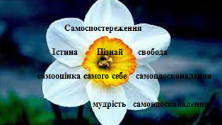
Українська література, 10 клас
Мотивація до навчання в зоні комфортного мислення
Вправа «Квітка самопізнання»

Slide 2

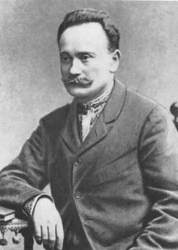
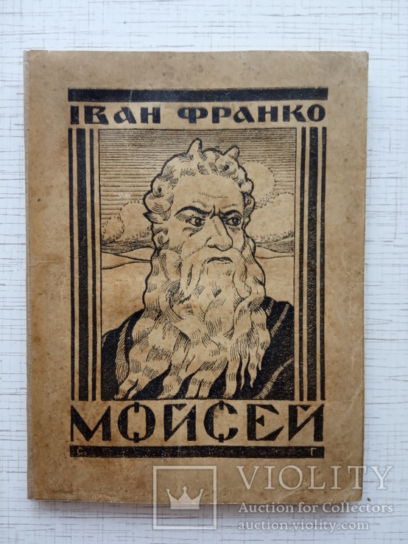

Тема. Патріотична поема «Мойсей» - високохудожня перлина української літератури, найвище досягнення І. Франка.

Slide 3
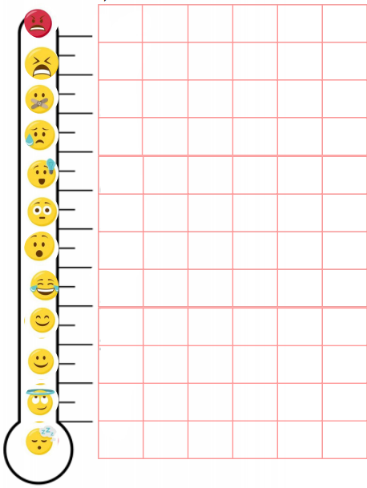

Вправа «Термометр настрою»
Завдання: позначте, які відчуття ви відчули (пережили) після прочитання поеми «Мойсей» І. Франка.
Пролог | Експозиція | зав’язка | Розвиток дії | Кульмінація | Розв’язка

Slide 4
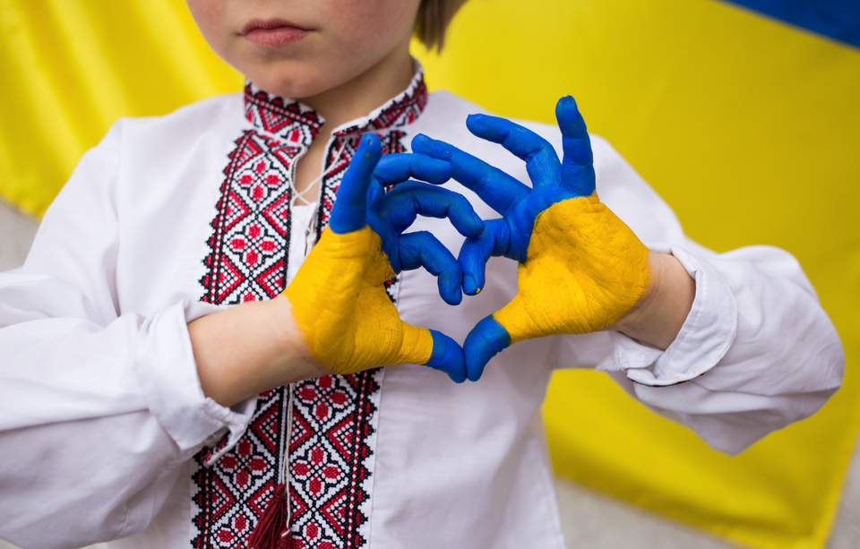
Актуалізація опорних знань
Чи є українці сьогодні єдиною, могутньою нацією, як про це мріяв Франко?
2. Чи вірите ви, що будемо пишатися своєю Батьківщиною перед світом?
Проблемні питання

Slide 5
Історія написання поеми «Мойсей» І. Франка
Задум написати про Мойсея виношував митець понад 20 років.
1904 рік – під час перебування в Римі І. Франко побачив величну скульптуру Мойсея, створену на п. ХVІ ст. італійським скульптором Мікеланджело Буонарроті.

Slide 6
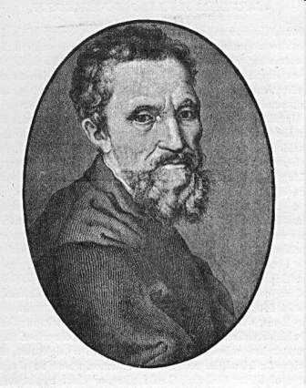
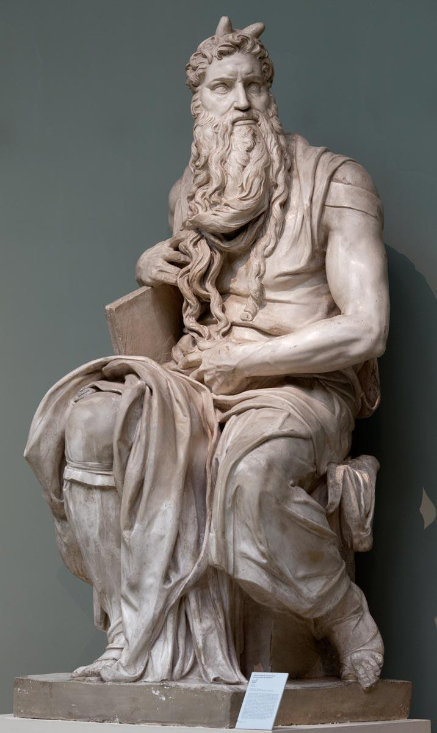
Мікеланджело Буонарроті
скульптура Мойсей

Slide 7
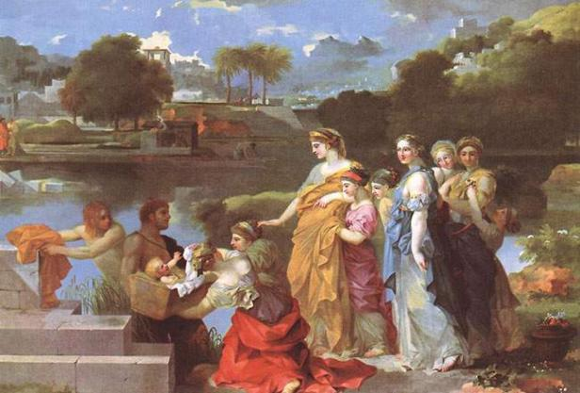
Трактування образу Мойсея в Біблії
https://www.youtube.com/watch?v=8959Kxe-uVE

Slide 8

Прослуховування подкасту
у застосунку у Litcom
https://litcom.com/post/420

Slide 9

Вправа «Мозковий штурм».
1. Що надихнуло Івана Франка на написання поеми «Мойсей»?
2. Яка місія Провідника, за яким йде цілий народ?
3. Чому автор проводить паралель між єврейським і українським народами?

Slide 10
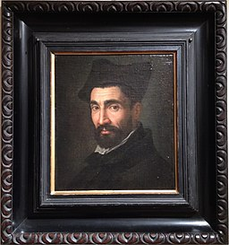
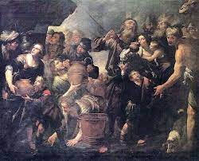
Образ Мойсея у мистецтві
Бассано Леандо
Мойсей, що добуває воду зі скелі

Slide 11
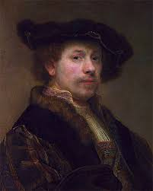
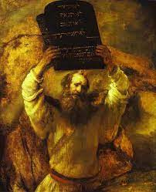
Образ Мойсея у мистецтві
Рембрандт
Мойсей, що розбиває скрижалі

Slide 12
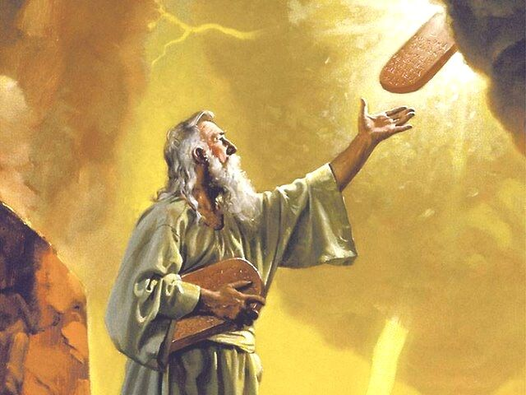
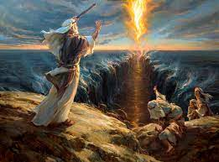
Образ Мойсея у мистецтві
Мойсей отримує скрижалі, Козимо Росселі
Мойсей розділяє море, Даніель Герхартц

Slide 13
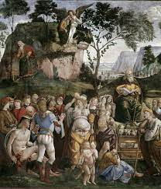
Образ Мойсея у мистецтві
«Останній подих Мойсея»
Лука Синьореллі

Slide 14
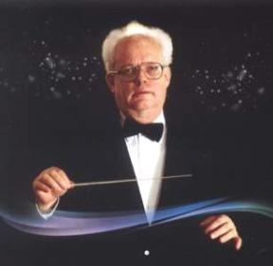
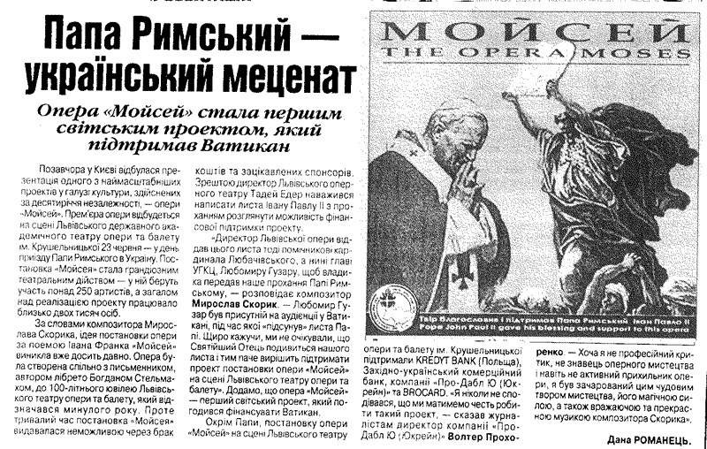
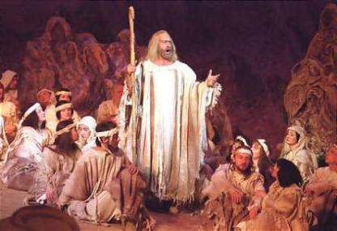
Образ Мойсея у мистецтві
Опера «Мойсей»
Мирослав Скорик

Slide 15
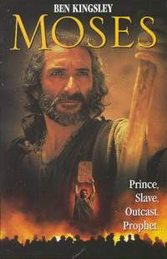
Образ Мойсея у мистецтві
Кінофільм
«Мойсей»
Країна : США
Рік виходу на екран: 1996
Жанр: драма
Режисер: Роджер Янг

Slide 16

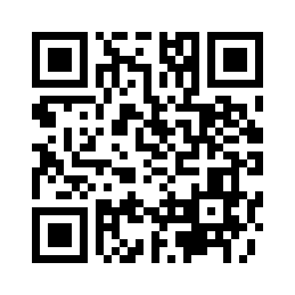
Інтерактивна вправа «Детектив»
https://wordwall.net/uk/resource/63280194

Slide 17
Словникова робота. Теорія літератури
Епос (гр.— оповідання) — передбачає об’єктивність зображення подій і певну авторську відчуженість від них, наче погляд на відстані
Лірика (гр.— такий, що промовляється під акомпанемент ліри, музи-кальний) — втілює і відтворює почуття і переживання автора.
Драма (гр.— рух) — з’являється в часи боротьби, напруження в суспільстві та в душах людей, відображає і відтворює критичні ситуаціїй характери при майже абсолютному відчуженні автора.
Філософська поема — великий сюжетний віршований твір, у якому зображено в розвиткові значні події та яскраві характери, відтворено почуття і думки героїв та автора. У творі порушено філософські проблеми загальнолюдського і загальнонаціонального значення.
Терцина – строфа з трьох рядків п’ятистопного ямба, у якій середній рядок римуєтьссся з крайніми (1 і 3) рядками наступної строфи.

Slide 18
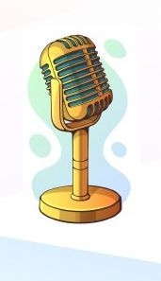
Вправа «Мікрофон»
Завдання: до яких із цих градацій найбільше відноситься поема «Мойсей» І.Франка?
Лірика
Драма
Епос

Slide 19
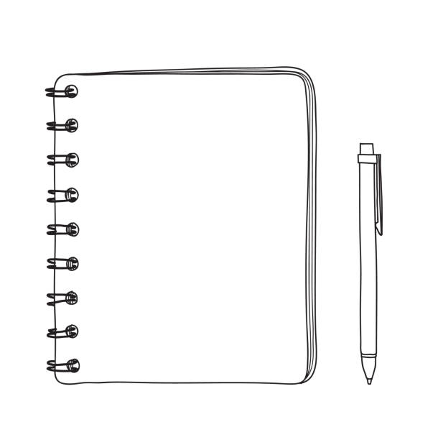

Вправа «Успішний режисер»
Завдання: написати сценарій кінофільму за мотивами твору
Зобразити на кінострічці епізоди свого фільму
2. Розписати сцени
Придумати назву

Slide 20
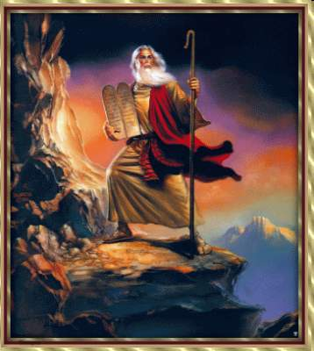
Складання «візитівки» поеми
Тема твору
Жанр
Ідея
Головні герої
Віршовий розмір твору
Настрої поеми

Slide 21
Відповіді
Роздуми про долю українського народу, його минуле й майбутнє, історичне призначення і місце серед інших народів. «Основною темою поеми, — писав І. Франко, — я зробив смерть Мойсея як пророка, непризнаного своїм народом. Ця тема в такій формі не біблійна, а моя власна, хоч і основана на біблійнім оповіданні».
Тема твору
Жанр
філософська поема.
Ідея
заклик до духовної єдності українців у боротьбі за національне і державне відродження української нації, національну незалежність.
«Вірю в силу духа і в день воскресний твойого повстання». І. Франко, «Мойсей».
Головні герої
ліричний герой, Мойсей, князь конюхів Єгошуа; Єгова (Бог); єврейський народ; супротивники Мойсея — Датан і Авірон; де­мон пустелі Азазель.
Віршовий розмір твору
анапест (пролог написано ямбом).
Настрої поеми
і в поемі, і в пролозі окреслено два основні настрої: пекучий біль через рабство свого народу; палка віра в його майбутню свободу.

Slide 22
Особливості сюжетно-композиційної організації поеми
За змістом поема поділяється на дві частини:
І – стан депресії маси;
ІІ – історія душевних мук Мойсея, його боротьба із самим собою

Slide 23
Композиція поеми
Експозиція:
І-ІІ розділи, знайомство з Мойсеєм та історія поневірянь ізраїльського народу.
ІІ-ХІ розділи, виникнення та наростання конфлікту між Мойсеєм та народом, зокрема Датаном та Авіроном.
Зав’язка:
ХІІ – ХVІІІ, Мойсей покидає табір ізраїльтян, глибокі його роздуми на самоті про правильність обраного шляху. Молитва до Єгови, Бога з проханням допомогти. Поява Азазеля – духа зла. У діалозі з Мойсеєм він посилює сумніви пророка різними засобами: вмовляннями, переконуваннями, розповіддю про сліпого Оріона, прийняттям образу матері Мойсея. І лише Азазель змалював страшну картину майбутнього Ізраїлю, Мойсей зломився.
Розвиток дії:
ХІХ розділ, кара Божа Мойсеєві за те, що він втратив віру у силу Божу, у свою силу і силу народу: «А що ти усумнивсь на момент / Щодо волі моєї, / То, побачивши сю вітчину, / Сам не вступиш до неї…»
Кульмінація:
Розв'язка:
ХХ розділ, Єгошуа продовжує справу Мойсея

Slide 24
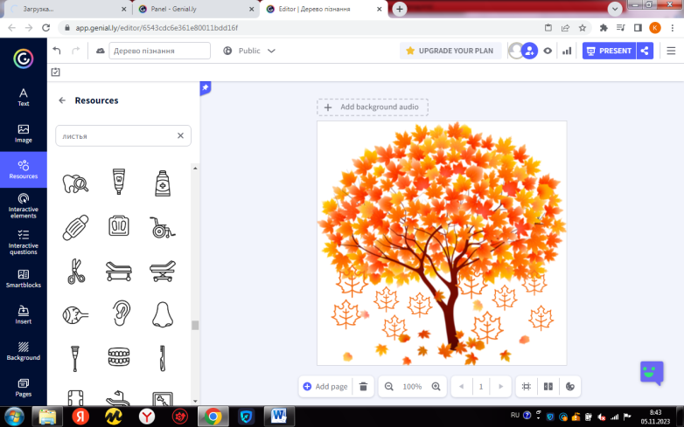
Інтерактивна вправа «Дерево пізнання»
Гра-завдання: зірвати осінні листки, на яких питання за змістом твору.
https://view.genial.ly/6543cdc6e361e80011bdd16f/interactive-image-derevo-piznannya

Slide 25
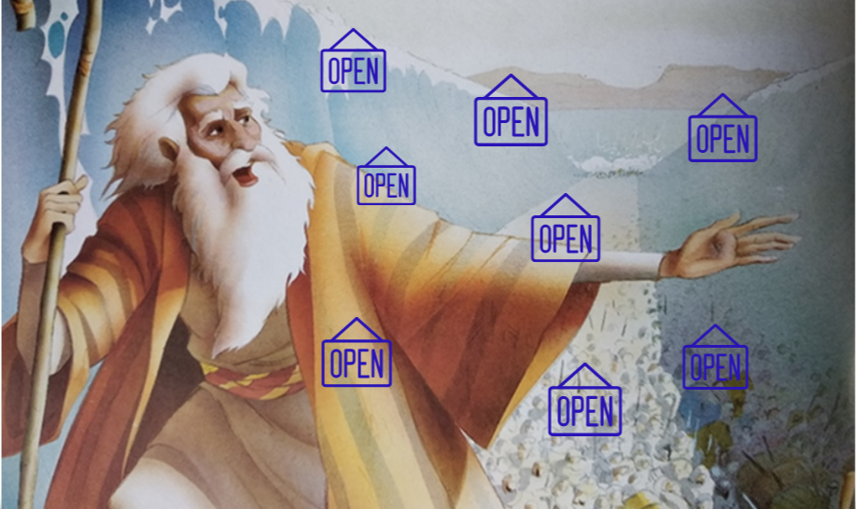
Інтерактивна вправа «Асоціації»
Завдання: визначити самостійно проблематику поеми «Мойсей» за переглядом асоціативних картин.
https://app.genial.ly/editor/65474692055fd10011553ff8

Slide 26
Складання таблиці
Завдання. складіть порівняльну таблицю образів Мойсея біблійного, Мойсея — героя твору та самого автора.
Мойсей у Біблії | Мойсей у поемі | І. Франко
Cпільне

Slide 27
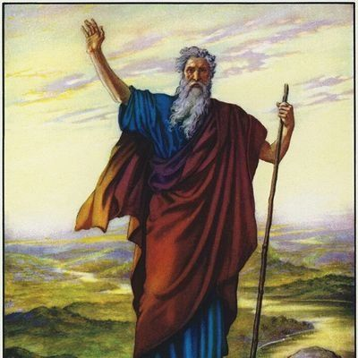
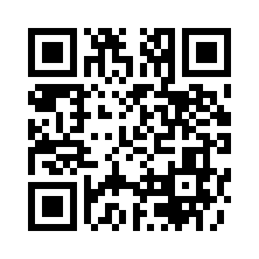
Вправа «Інтерактивна вікторина».
https://wordwall.net/uk/resource/63280461

Slide 28



Вправа «Слід на Землі»
Завдання: подумай і запиши, який слід залишив автор поеми на Землі? Подумай і запиши, який ти хотів би залишити слід?

Slide 29
Домашнє завдання, інструктаж щодо його виконання
На середній рівень: виписати з поеми висловлювання, які можна віднести до крилатих.
На достатній рівень: прослухати подкаст Романа Фурманюка про білінгвізм у родині Івана Франка на мобільному застосунку Litcom https://litcom.com/post/416 (10хв.) та написати повідомлення (можна усно) на тему « Білінгвізм у моїй родині» ( якщо цей термін присутній у вашій родині - описуєте, що цьому спричиняє: національність, коло спілкування, знання мови…, якщо –відсутній, то формуєте ваше бачення чому?
На високий рівень: написати есе «Кого я бачу сучасним Мойсеєм?».

